Slide 1

MINI PROYECTO SQL
Adriana Aristegui, Jose María Alonso, Cristina Cerdeiras, Pablo Madrid e Isabel Zárate

Slide 2
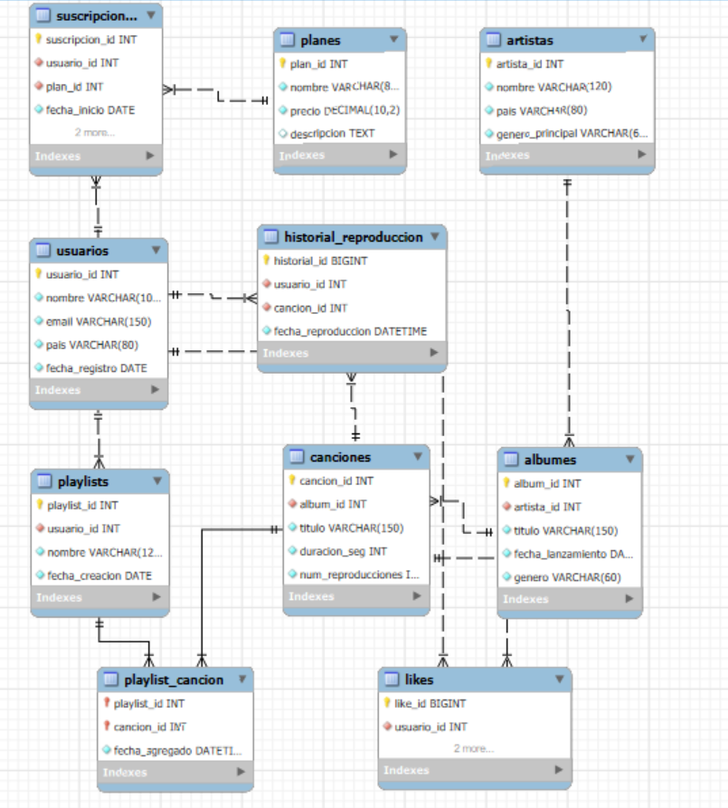
CREACIÓN BASE DE DATOS

Slide 3
MOST IMPORTANT QUERIES
Top 5 canciones más reproducidas → Q11
Número de usuarios suscritos a cada plan → Q14
Género musical más popular según reproducciones → Q23
Plan con mayor ingreso generado → Q29
Usuarios que escucharon canciones de al menos 3 artistas distintos → Q27

